Slide 1
Working with shaders
Patrick SARDINHA

Slide 2
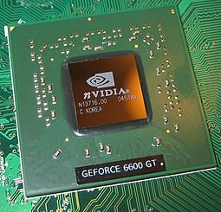

What’s a shader?
Small programs that run on the GPU
Executed for each specific section of the graphics pipeline
Isolated and not allowed to communicate with each other
{ }
…
…
{ }
…
It works with geometric primitives, lights, textures, …
{ }

Slide 3
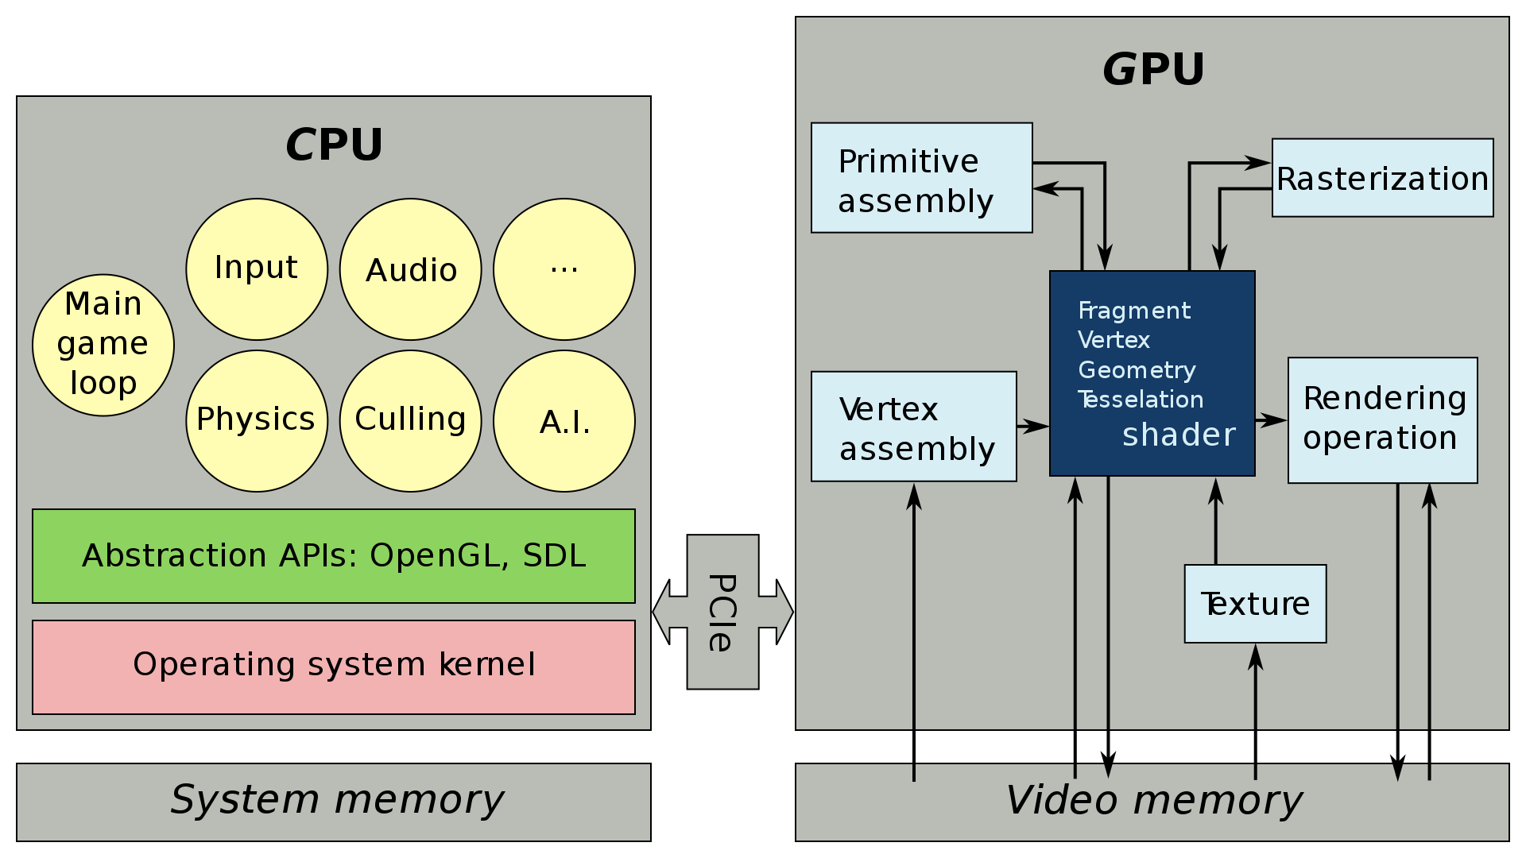
Shaders in the Graphics Processing Unit
Shaders are executed by the GPU & are good to be executed in parallel
Sending data to the GPU goes through the PCI, it is relatively slow & CPU/GPU must be synchronized
Notes:
CPU: Central Processing Unit -> exécute les instructions machine.
GPU: Graphics Processing Unit -> fonction de calcule d’image à afficher sur l’écran.
PCI = Peripheral Component Interconnect. Bus permettant de connecter des cartes pour communiquer entre elles.
Shader exécutés par le GPU et bons candidats pour être exécutés en parallèle. Envoi des données se fait par le PCI, c’est lent et besoin d’une synchronisation entre le CPU et le GPU ce qui est un problème pour envoyer souvent des données.

Slide 4



Different languages
DirectX High-Level Shader Language
Cg Shader Language
OpenGL Shading Language (GLSL)
Notes:
Calcule réaliste vs Calcule en temps réel (on s’intéresse à eux)
OpenGL: est une API (Application Programming Interface) graphique, langage utilisé est le C++. Notion d’Objets dans OpenGl -> collection qui représente les paramètres de quelque chose (taille, couleur, ...). GLSL langage des shaders.

Slide 5


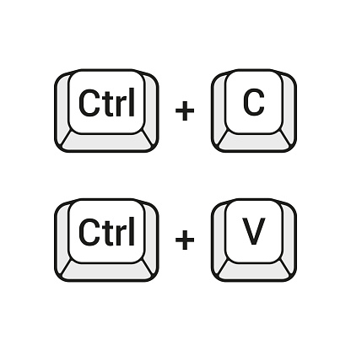

Problem
In GLSL, there are no real data structures to easily get the attributes of a primitive (matrices, vectors, …)
The construction of shaders is very repetitive which implies a lot of copy and paste
Must reduce the data sent in the PCI to avoid multiple synchronizations between CPU & GPU
Notes:
On a un grand tableau et on récupère les attributs en faisait le x ème à partir de, etc.
Beaucoup de copié/collé et beaucoup de shader disponible sur internet pour faire telle ou telle chose.
Envoyé un maximum de données en même temps pour éviter les synchronisations.
PCI = Peripheral Component Interconnect.

Slide 6


Goal of the project
Work with the representation of the data & abstract the types
Construct a DSL for shaders
Notes:
Representation des data: Comme dit avant on travail avec des vec3, vec4 ou matrices dans lesquels on a les attributs, etc.
Et donc but d’abstraire les types: genre lumière au lieu de matrices / vecteurs : Typage permettant d’éviter les mauvaises manipulations sur les objets.
DSL: facilité la création et l’utilisation des shaders (quelque chose de semblabe a Java : monObjet.x , etc…)

Slide 7
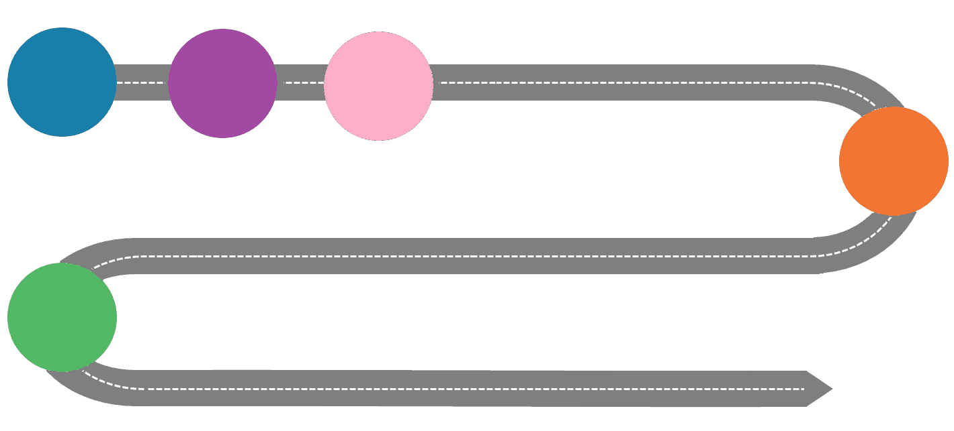

Road map
Learn about concepts
Learn & work with tools
State
of the
art
Implement a solution + tests
Shaders OpenGL – GLSL DSL
Writing of the report

Slide 8

3D space to 2D screen space
The process of transforming 3D coordinates to 2D pixel is done by the graphics pipeline
First big part: transforms 3D coordinates into 2D coordinates
Second big part: transforms the 2D coordinates into actual colored pixels
Notes:
Dans OpenGL tout est dans l’espace 3D mais l’écran d’affichage (window) est un 2D array de pixels. Donc une grande partie du travail d’OpenGL consistera à transformer toutes les coordonnées 3D en pixel 2D pour l’écran.
→ Ce processus est fait par le pipeline graphique.

Slide 9





Graphics pipeline
Input & Output Data
3 different shaders processing units
Vertex Shader
Geometry Shader
Fragment/Pixel Shader
Some others processes
Tessellation,
Rasterization,
Color blending
Notes:
Succession des opérations dans une carte graphique moderne.
3 différents unités de traitement des shaders.

Slide 10


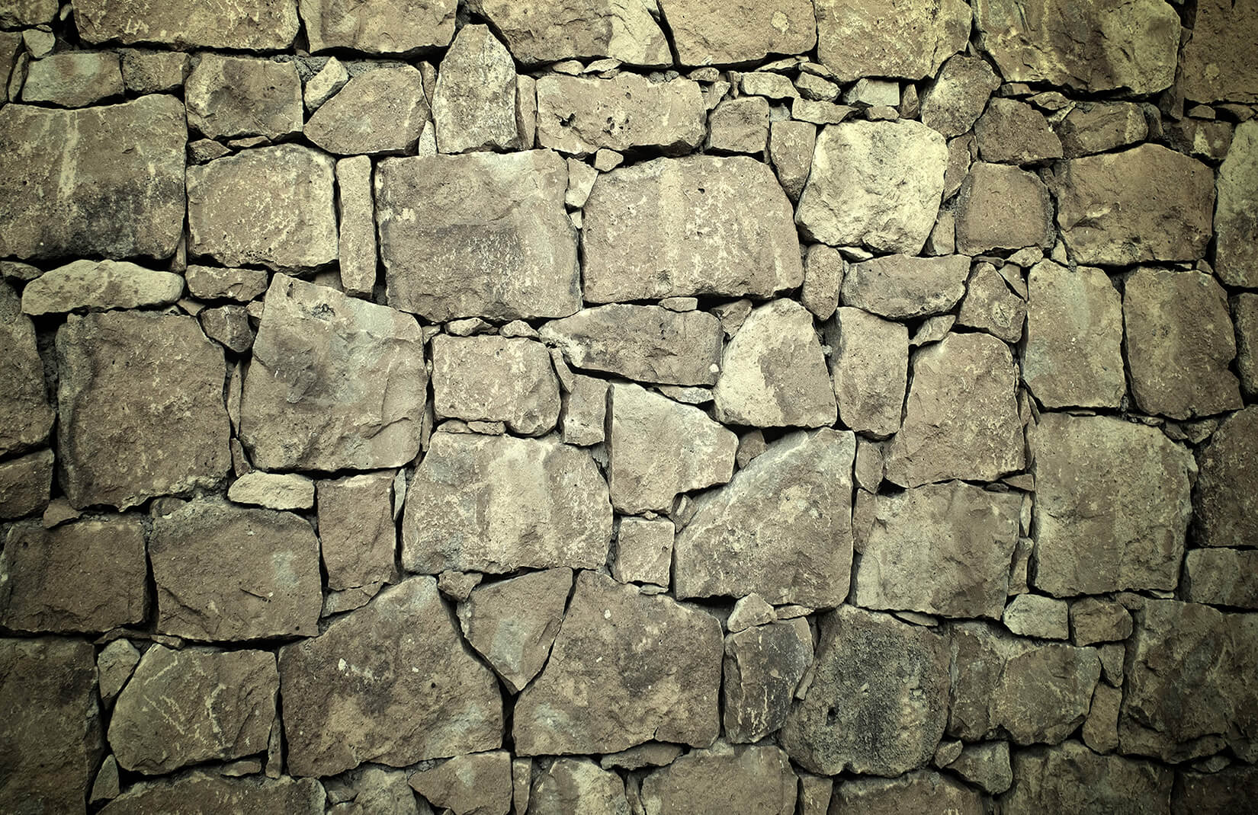
Input Data
Take as input a Vertex (or Vertices) [] which is a data structure that describes geometric primitives with certain attributes like:
{ }
{ }
{ }
Position (2D, 3D coordinates)
Color (RGB, …)
Texture coordinates
Notes:
W component = perspective.
Exemple triangle

Slide 11

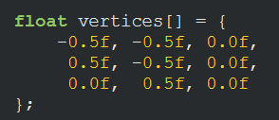
Example
(-1, 1, 1)
(1, 1, 1)
In OpenGL, only the Normalize Device Coordinates (NDC) are visible on the screen
(-1, -1, -1)
(1, -1, -1)
(0, 1)
To render a single 2D triangle:
(-1, 0)
(1, 0)
3D position (NDC) of each vertex
(0, -1)
Notes:
Toutes les coordonnées à l’intérieur de cet espace (cube) seront visibles sur l’écran ce qui n’est pas le cas pour celles en dehors.
Pour le triangle: nos datas input = vertices[]

Slide 12



Linking vertex attributes
The input data will compose a Vertex Buffer Object (VBO) which can store a large number of vertices in the GPU memory
Then, we specify how the vertex data should be interpreted
Finally, it will be sent to the Vertex Shader
Notes:
Vertex buffer object (VBO) peut stocker un grand nombre de sommets dans la mémoire du GPU. Bien car envoi de données de CPU à GPU est très lent. Ensuite vertex shader à accès instantanément à tous les sommets.
Position data = 32 bits (4 bytes) & première valeur des datas = début du buffer & data tighly packed.

Slide 13
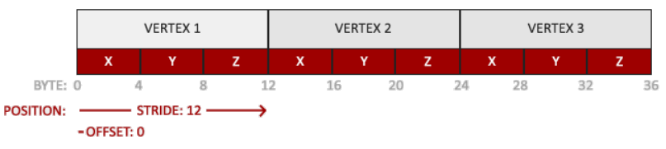
Example
Triangle with position attributes:
Copy our vertices array in a buffer
ID of the buffer which must be bind
Specifies the target buffer object
Size of the buffer object
Pointer to data
VBO
Notes:
Vertex buffer object (VBO) peut stocker un grand nombre de sommets dans la mémoire du GPU. Bien car envoi de données de cpu à gpu est très lent. Ensuite vertex shader à accès instantanément à tous les sommets.
Position data = 32 bits (4 bytes) & première valeur des datas = début du buffer & data tighly packed.
1er argument : (VOIR PLUS TARD) layout (location = 0).
4eme argument: Data normalisée ou non
STRIDE: espace entre les attributs de sommets consécutifs.
Offset: décalage des points de départ des données dans le buffer.
Enable = activer l’attribut du sommet

Slide 14
Example (Cont.)
VBO
Define how the vertex data should be interpreted
The size of the vertex attribute
Offset of where the position data begins in the buffer
Specifies which vertex attribute
Normalized data or not
Stride: Space between consecutive vertex attributes
Enable the vertex attribute
Type of the data
Notes:
Vertex buffer object (VBO) peut stocker un grand nombre de sommets dans la mémoire du GPU. Bien car envoi de données de cpu à gpu est très lent. Ensuite vertex shader à accès instantanément à tous les sommets.
Position data = 32 bits (4 bytes) & première valeur des datas = début du buffer & data tighly packed.
1er argument : (VOIR PLUS TARD) layout (location = 0).
4eme argument: Data normalisée ou non
STRIDE: espace entre les attributs de sommets consécutifs.
Offset: décalage des points de départ des données dans le buffer.
Enable = activer l’attribut du sommet

Slide 15
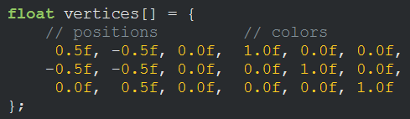
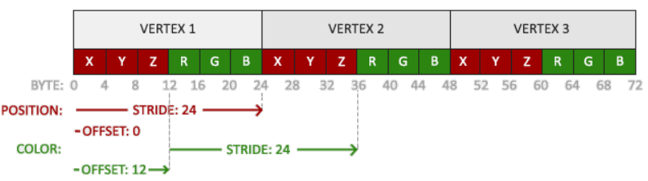
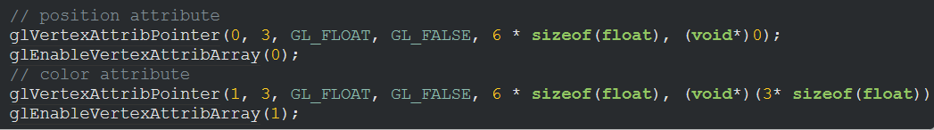
Example (Cont.)
Triangle with position & color attributes:
VBO
Position offset
Stride
Color offset
Notes:
Vertex buffer object (VBO) peut stocker un grand nombre de sommets dans la mémoire du GPU. Bien car envoi de données de cpu à gpu est très lent. Ensuite vertex shader à accès instantanément à tous les sommets.
Position data = 32 bits (4 bytes) & première valeur des datas = début du buffer & data tighly packed.

Slide 16
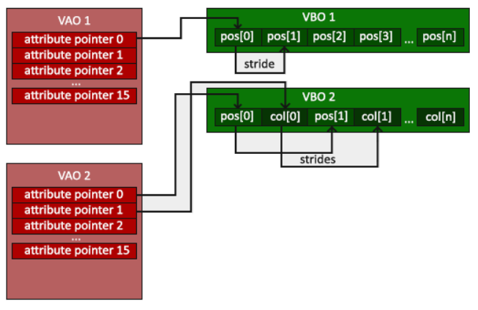

Vertex Array Object (VAO)
Allows to configure vertex attribute pointers more easily
To draw an object, just bind the corresponding VAO
We generate a VAO like a VBO

Slide 17
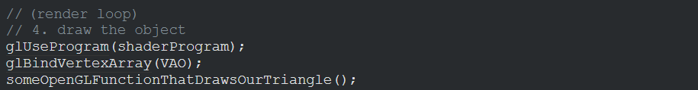
Summary
Source: https://learnopengl.com/Getting-started/Hello-Triangle
Notes:
4. glUseProgram() : voir slide 28 [Vertex Program].
Enable vertex permet de prendre en compte le vertex attribute à la location …

Slide 18


Render & draw an object
The idea now is to render and draw an object. To do that we will have to:
Set up a Vertex & a Fragment Shader
Compile these shaders
Link them to a shader program

Slide 19

Vertex Shader
Compute the projection of the vertices of primitives from 3D space into a different 3D space (NDC)
Input data: some properties of the vertices (position, color or texture coordinates)
Output data: the corresponding properties in the new space
Notes:
Primitives géométriques: segments de droite, arcs de cercle, courbes de Bézier, polygones, …

Slide 20
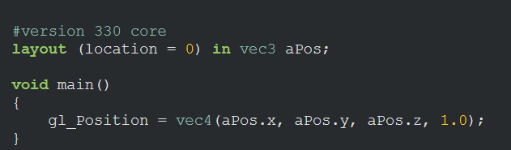
Sample code
All the input vertex attributes
Shader’s version (here 3.3)
Specifically set the location of the input variable
(x, y, z) + w component
Output of the vertex shader
Notes:
Layout (location = 0) : comme on a vu auparavant (définie la localisation de l’attribut).
Keyword IN : ici prend en compte que position data = seulement un vec3 pour position du sommet (1 sommet = 3 coordonnées (x,y,z))
W component = perspective.

Slide 21

Primitives Assembly
This process takes all the vertex given by the step before and assemble them in order to create a geometric shape
Starting index in the array
Sample code:
Number of vertices to render
OpenGL function that draws a shape
Kind of primitive to render
Notes:
Kind of primitives = points, lines, triangles, …
Array = VAO (Vertex Array Object) -> un index dans VBO = un tableau VAO (dans lequel il y a les attribute pointer)

Slide 22

Tessellation
In 3D, the surfaces are built with triangular tiles
Tessellation allows to double triangles on a given surface
and therefore increase the level of details
Notes:
Tessellation: pavage du plan = ensemble de portion du plan donc l’union est le plan tout entier.

Slide 23


Geometry Shader
An unnecessary step
Allows to modify the geometry of each polygon and allows to create new polygons by emitting new vertices
Input data: data of a geometric primitive
Output data: data of one or more geometric primitive

Slide 24



Rasterization
Method of converting a vector image into a raster image to be displayed on a screen
Vector image
Raster image or Bitmap
composed of geometric objects
composed of pixels
Notes:
Les Normalized Device Coordinates (NDC) sont données au rasterizer pour les transformer en coordonnées 2D / pixels de l’écran.

Slide 25

Clipping
This step discard all fragments (which is the required data to render a single pixel) that are outside the view, increasing the performance
Notes:
Ce step va éliminer toutes les données utiles pour le rendu des pixels qui sont en dehors de la vue. Ce qui permet d’augmenter les performances.

Slide 26

Fragment/Pixel Shader
Calculates the final color of a pixel
Input data: pixel data (position, texture coordinates, color)
Output data: the pixel color

Slide 27
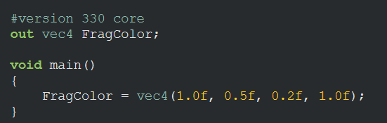
Sample code
Shader’s version (here 3.3)
Output variable which is the final color output
RGB + alpha component

Slide 28
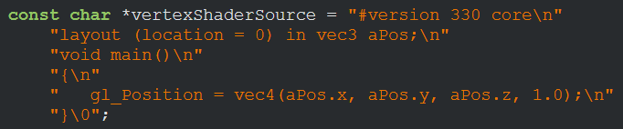

Compile a Shader
First, we store the code in a string constant
Then, we store and create the shader
Type of shader we want to create
Finally, we link the source code to the object and compile it
Notes:
glShaderSource: 2eme arg: nb de string passé dans le code source, 4eme: spécifie la longueur des strings.

Slide 29



Shader program
First, we create a program object
We attach the previously compiled shaders to the program object and link them
We can now activate this program to render and draw an object
Final step is to delete our shader objects

Slide 30

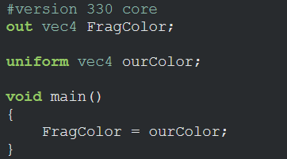
Uniforms variables
Useful to pass data from the application on the CPU to the shaders on the GPU
These are global variables
Sample code:
Usage of uniform keyword
Notes:
Global variables: unique par shader program, peut être accéder par n’importe quel shader, à n’importe quelle étape du shader program. Variable garde sa valeur tant que pas reset/update. -> permettent de communique avec notre Vertex/Fragment shader depuis «dehors».
Exemple dans fragment shader.

Slide 31


Alpha test
Checks the corresponding depth value of a fragment to see if the resulting fragment is in front or behind another one
NOT DISCARDED
DISCARDED
Done with the depth testing using a Z-buffer (in which the depth value of the fragments is stored)
Then, checks for alpha values (opacity of an object) & blends the objects
Notes:
Fait automatiquement par OpenGL mais doit activer la fonctionnalité.

Slide 32
Color Blending
The technique of gently blending two or more colors to create a gradual transition

Slide 33


Example of a blending function
First, we have to enable the OpenGL functionality
Then, blending can follow this equation:
Impact of the alpha value
Final color of the fragment
Impact of the alpha value
Color output of the fragment shader
Color currently stored in the color buffer

Slide 34


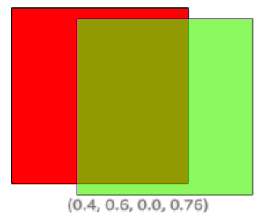
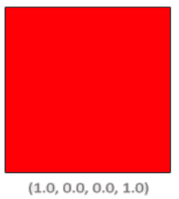
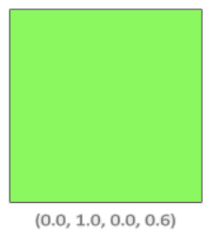
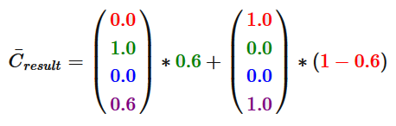


Example (Cont.)
Alpha value ( )
Alpha value
( )
Resulting color then stored in the color buffer

Slide 35
Output Data
Return a Framebuffer
The information in this buffer are the values of the color components (RGB) for each pixel
…
…
…

Slide 36
Overall view
{ }
{ }
{ }
Input Data
Vertex Shader
Primitive Assembly
Tessellation
Geometry Shader
…
…
…
Output Data
Alpha test & Color Blending
Fragment Shader
Clipping
Rasterization
Notes:
On n'a pas de relation 1 pour 1 entre chaque étape du pipeline: on peut faire 1 vertex shader puis 150 fragment shaders.
Output data -> framebuffer.

Slide 37
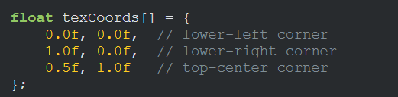
Textures
Allows to give the illusion the object is detailed without having to specify vertices
Associate each vertex to a texture coordinate
A fragment interpolation is then done for the other fragments
Sample code:
(0.5, 1)
(0, 0)
(1, 0)
Notes:
On utilise des images texture 2D

Slide 38


Transformations
Make an object dynamic using matrix objects & by combining the matrices
Some library can be used like the GLM (OpenGL Mathematics) library
Notes:
Combining matrice: à savoir que multiplication matrice = lire de droite a gauche pour l’ordre des opérations.

Slide 39
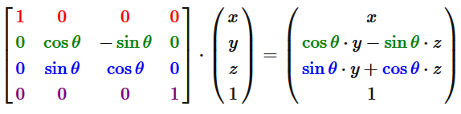
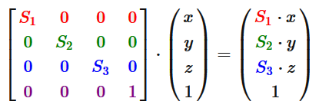
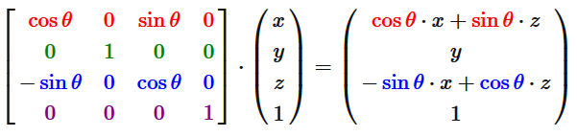
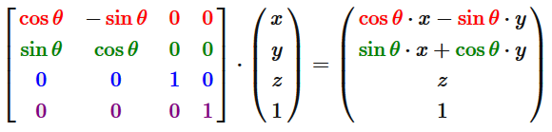
Useful matrices
Rotation Matrix
Scaling Matrix
Around X-axis
Around Y-axis
Translation Matrix
Around Z-axis
Notes:
Scaling: increase the length of the arrow.
Translation: adding a vector to another one.
Rotation: Rotate a vector around an axis.

Slide 40
Sample code
Translating a vector of (1,0,0) by (1,1,0)
The matrix to transform
(identity Matrix4)
The translation vector to apply to the matrix
Multiply vec by the translation matrix
A translate function
Notes:
On def trans = identity sinon que des 0 et pas de translation possible (2eme ligne).

Slide 41





Coordinates system
Transforming coordinates to NDC is done by a process regrouping several intermediate coordinate systems
Local Space
Clip Space
World Space
Screen Space
View Space
Notes:
Avantages a transformer les coordonnées en système de coordonnées intermédiaire est que certaines opérations / calculs sont plus faciles dans ces systèmes

Slide 42
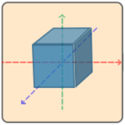
Local Space
Coordinates of the object relative to its local origin
In general, all new objects have (0, 0, 0) as initial position

Slide 43
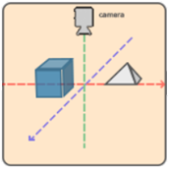
World Space
Coordinates of all the objects are relative to some global origin of the world
We use a model matrix which translates, scales and/or rotates the object to place it in the world

Slide 44
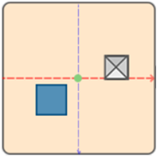
View Space
Each coordinates is seen from the camera’s point of view
This is done by a combination of translations & rotations of the scene which is stored in a view matrix

Slide 45
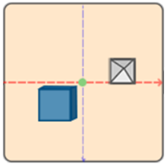
Clip Space
Each coordinates is seen from the camera’s point of view
For this step, we use a projection matrix which transform the coordinates into NDC
Example:
(1250, 500, 750)
Not visible
Specified range [-1000, 1000] for each dimension
(900, 500, 750)
Visible
Notes:
Une fois que tous les sommets sont transformés dans le clip space : final opération perspective division → on divise x, y et z par w (perspective) = perspective projection matrix (Near place / far plane, …).
Après cette étape on map les coordonées en screen coordinates (usage of glViewPort)

Slide 46
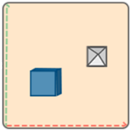
Screen Space
Transforms the NDC coordinates to the window coordinates with the glViewport() function
Resulting coordinates are then sent to the rasterizer

Slide 47

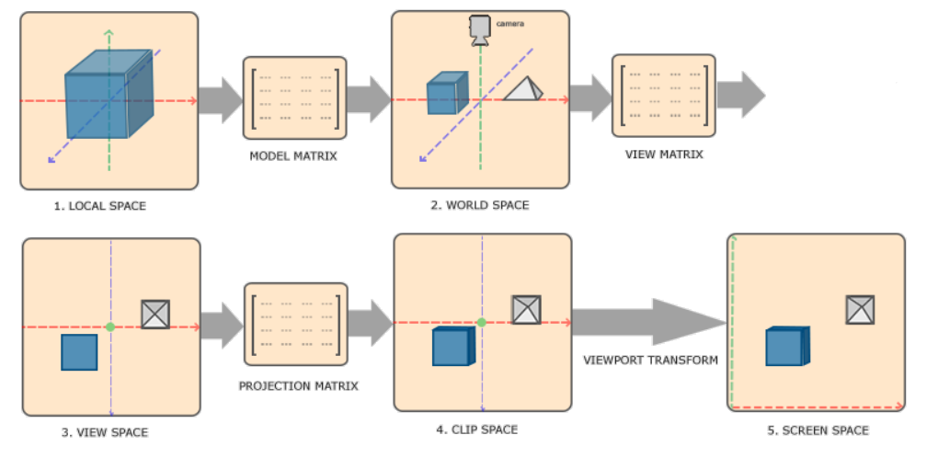
Overall view
A vertex coordinate is transformed to clip coordinates as follow:
Source: https://learnopengl.com/Getting-started/Coordinate-Systems

Slide 48
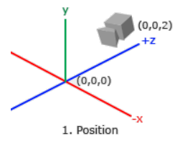
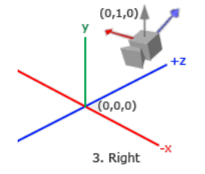
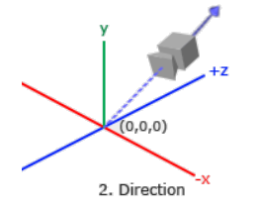
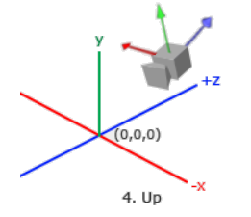
Camera
To define a camera we need 4 pieces of information
1. Its position in the world space
3. A vector pointing to the right
2. Its direction
4. A vector pointing upwards
Notes:
Après peut utiliser les mouse input et les euler angles (mais plus tricky).

Slide 49
Recall : Graphics pipeline
{ }
{ }
{ }
Input Data
Vertex Shader
Primitive Assembly
Tessellation
Geometry Shader
…
…
…
Output Data
Alpha test & Color Blending
Fragment Shader
Clipping
Rasterization

Slide 50
Pipeline abstraction
We can see the pipeline as a function composition which can give us:
output_data = (cb at fs c r t pa vs) (input_data)
Fragment Shader function
Vertex Shader function

Slide 51
Context
We can define the notion of context that gives us the valid constants for a run (see after Uniforms)
The formula below is applied for every run
output_data = (cb at fs c r t pa vs) (input_data)

Slide 52
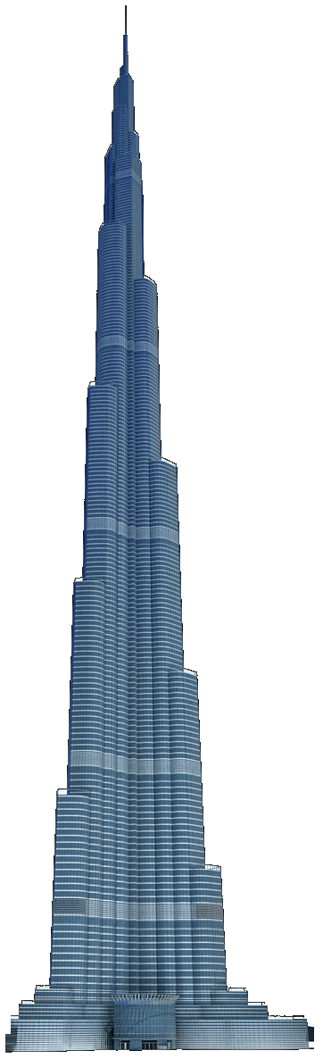
Recall: Input data
A VBO is built containing the attributes of all vertices which give us a huge vector of data
To work with that, we have to use offsets, strides, etc.
Notes:
Eviter de se soucier de comment et ou trouver les attributs des sommets (avec les offsets et les strides).
Ex: au lieu de prendre 3 floats qui représentent les composants RGB, on a un objet de type couleur : objet.red = 1.0f , etc.

Slide 53

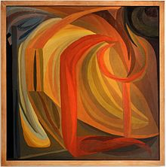
Idea of the abstraction
No longer working with containers of type
Ex: vec3, vec4, ivec4, mat4, …
But with abstract type objects
Ex: color, position, textures, …
Notes:
Eviter de se soucier de comment et ou trouver les attributs des sommets (avec les offsets et les strides).
Ex: au lieu de prendre 3 floats qui représentent les composants RGB, on a un objet de type couleur : objet.red = 1.0f , etc.

Slide 54




Vertex Shader function vs : A $→$ B
Constraint
A
B
vertex_position
vertex_position_NDC
Some other abstract types
$→$
Some other abstract types
$n$ element(s)
$m$ element(s)
vs(_ : $vertex_position$, $∪$ _ : $(A_{i} \backslash vertex_position)$)
Notes:
A est un ensemble de cardinal n (autres types) + 1 (vertex_position).
Union du type vertex_position avec la combinaison des types de A sans vertex_position. Et avec i entier naturel (N) compris entre 0 et n.
EN GROS : union de vertex_pos et powerset du reste.
Exemple other abstract type: color, texture coord, normal vect., etc.

Slide 55



Fragment Shader function fs : C $→$ D
C
D
Some abstract types
$p$ element(s)
$→$
pixel_color
fs(_ : $C_{i}$)
Notes:
Exemple other abstract type: fragment pos, light features, texture coord., etc.
Fragment_position : contient les coordonnées sur la fenêtre (pixel) du fragment. (x, y, z, 1/w)
Avec i entier naturel (N) compris entre 0 et p.

Slide 56


Fragment Shader function fs : C $→$ D Alternative
C
D
Some abstract types
DISCARD
$p$ element(s)
$→$
fs(_ : $C_{i}$)
Notes:
fs() est une fonction partielle.
Discard = laisse tomber le pipeline.
Avec i entier naturel (N) compris entre 0 et p.

Slide 57

Several signatures
$$≠$$
Depending on why a shader is created, the signature will be different
Examples:
vs(_ : position)
fs()
vs(_ : position, _ : color)
fs(_ : fragment, _ : light:)
vs(_ : position, _ : color, _ : texture:)
fs(_ : fragment, _ : light, _ : texture:)

Slide 58

Uniforms
We saw that uniform variables are global variables
They are part of the domain and the codomain of the vs() & fs() function
These variables are set for a run and define the context
Notes:
Matrice de model, view, projection qu’on peut passer en var uniformes : applique sur le Domaine du vs pour transformation en NDC, etc.

Slide 59
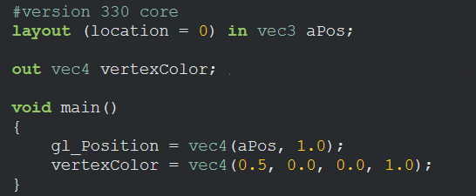
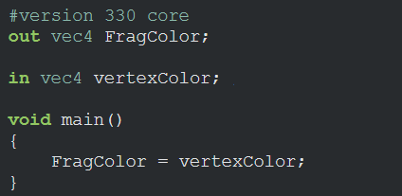
Type checking between vs() & fs()
Check that names and types variables shared between the vertex & the fragment shader are identical
Example:
Vertex shader
Fragment shader
Notes:
On doit checker que les variables de sortie du vs() réutilisées dans le fs() aient le même type et nom pour garder des cohérences, etc

Slide 60
Recall : Different languages
DirectX High-Level Shader Language
(Unreal Engine)
Cg Shader Language
(Unity)
OpenGL Shading Language

Slide 61
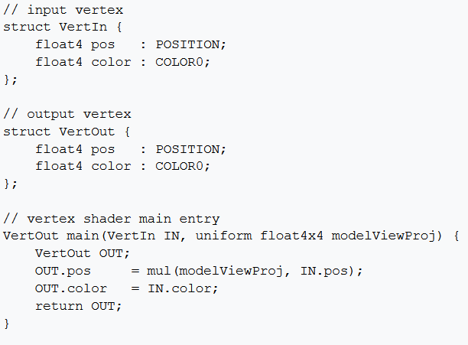
Similar structures
A sample Cg vertex shader:
Types definition
Uniform keyword
Calculate output coordinates & colors
Output
Notes:
Et entre HLSL et Cg c’est presque identique. Même système de structure pour définir les types d’in/output et main().

Slide 62



Same abstraction
The different shader languages are very similar
We could therefore use the same abstraction for any language

Slide 63
Domain-Specific Language (DSL)
A DSL is a programming language whose specifications allow to overcome some constraints in a specific domain
The specific domain will be for us the shaders and especially vertex & fragment shaders
Notes:
Un DSL est un langage de programmation dont les spécifications permettent de surmonter certaines contraintes dans le domaine spécifique.
Est-ce que on a plus un DSL interne (avec langage hôte) ou plus externe qui après compilation du DSL on obtient un programme ?

Slide 64

Advantages & disadvantages
DSL will allow us to gain in productivity
DSL can be reused for other purposes
DSL maintenance is complicated
The cost of a DSL is expensive
Notes:
Avantages: gain de productivité et on peut les réutiliser à d’autres fins.
Désavantages: pas standard = prob de compatibilité et portabilité.

Slide 65
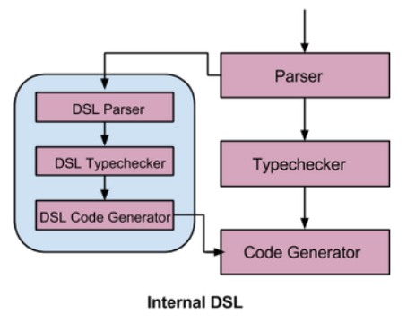
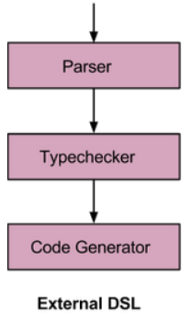
Different types of DSL
General Purpose Language (GPL) Syntaxe
DSL Syntaxe
DSL Syntaxe
Notes:
Internal: sont implémentés dans un langage hôte et on tendance à être limités à la syntaxe du langage hôte.
External: sont implémentés via un interpréteur ou un compilateur indépendant (créé).
Source image + info: https://dannyfleming94.wordpress.com/2015/03/30/basic-introduction-to-domain-specific-languages-2/
Code generator or interprétation.

Slide 66


Our way
First, we will go on an Internal DSL based on the Swift language
Later, we can potentially encounter a lot of constraints relating to Swift
If so, we will go on an External DSL at this time

Slide 67



Main idea
We write in our program a vertex & a fragment shader with our DSL
We send them to an encoder which will translate the abstract types into containers of types
This translation can then be evaluated by the graphics pipeline of OpenGL
(
)
Then a decoder allows us to get the results with the desired abstract types
Notes:
2) Ex: couleur en vec4.

Slide 68

Schema
DSL
PROG
(Abstract types)
ENCODER
OpenGL
…
(DECODER)
Graphics pipeline

Slide 69

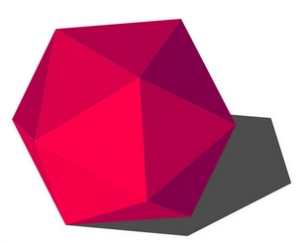
Gator
Language created by Dietrich Geisler, Irene Yoon, Aditi Kabra, Horace He, Yinnon Sanders & Adrian Sampson
Higher level programming model that allows focus on the geometric semantics of programs
Gator is a surface language with an extended type system based on a target language with a type set (GLSL) A type-directed translation allows to compile Gator to GLSL
Notes:
Concentrer sur la sémantique géométrique des programmes sans sacrifier l’efficacité.
Langage cible (GLSL) à un système de type de base.

Slide 70
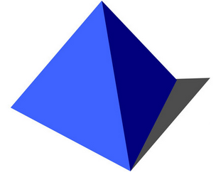
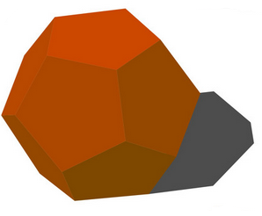
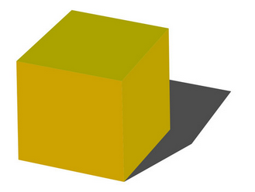
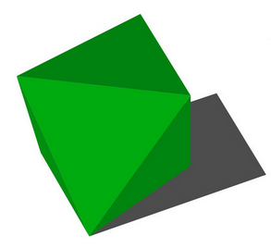


Problem & ideas
3D scenes consist of many individual objects & the rendering code must combine vectors of different coordinate systems
Geometry bugs are difficult to detect
Introduce a type system to eliminate this class of bugs & implement a mechanism that can exclude some bugs by construction
Notes:
Geometry bugs -> incompatibilité de systèmes de coordonnées. (soustraire 2 objets par ex dans sys de coord différents.)
Difficile a détecter car programmes ne plantent pas et erreur visible qu’avec imperfection visuelles.
Mechanisme automatique de transformation.

Slide 71

A geometry type
“Geometry types describe the coordinate system representing each value and the transformations that manipulate them”
A geometry type is made up of 3 components:
- Reference frame
- Geometric object
Define which operations are legal
- Coordinate scheme
Notes:
Les types de géométrie décrivent le système de coordonnées représentant chaque valeur et les transformations qui les manipulent.
Un type de géométrie code trois composants:
- le cadre de référence (ex: le modèle, le monde ou l'espace de vue) : def la pos et l’orientation d’un sys de coord.
- l'objet géométrique (ex: point, direction): décrit construction géo que les données représentent.
- le schéma de coordonnées (ex: coordonnées cartésiennes ou sphériques): décrit sys de coord en fournissant des définitions d’opération et d’objet (carté, sphérique).
Ces 3 composantes sont nécessaires.

Slide 72


Syntax
Geometry types give more information about the objects they represent than simple vector types in GLSL
Syntax for a geometry type is scheme<frame>.object
Example:
cart3<world>.point
represents the type of a point in world space represented in a 3D cartesian coordinate scheme
Notes:
Simple vector types in GLSL = vec3, mat4, .etc.
Les schémas de coordonnées sont paramétrés par un cadre de référence <frame>, tandis que les objets géométriques (.object) sont des types de membres d'un schéma paramétré (scheme).
L’exemple représente le type d'un point situé dans l'espace monde représenté dans un schéma de coordonnées cartésiennes 3D.

Slide 73
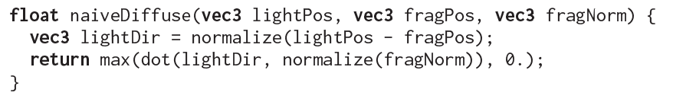
Example: Diffuse Lighting
GLSL implementation
lightPos & fragPos have the same type but they are not geometrically compatible We have different vectors in different coordinate systems
Subtraction between fragPos (model space) & lightPos (world space)
Notes:
L'éclairage diffus est un modèle d'éclairage de base qui simule l'éclairage local à la surface d'un objet.
D’abord calcule la direction de la lumière (lightDir) en soustrayant le mesh surface position (fragPos) à la lumière position (lightPos). On calcule ensuite l’intensité par l’angle (prod scalaire) entre le rayon lumineux (lightDir) et le fragment normal (fragNorm). Max() pour prendre que les réflexion et pas ceux qui passent au travers de l’objet.

Slide 74
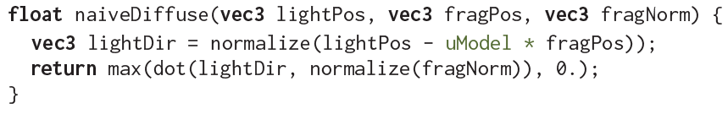
GLSL implementation (Cont.)
To correct the problem we transform the two vectors into a common coordinate system
We define a transformation matrix to go from model to world space

Slide 75
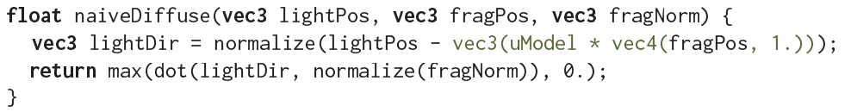

GLSL implementation (Cont.)
3x3 Cartesian transformation matrices allow only linear transformations
4x4 transformation matrices in Homogeneous coordinates can express affine transformations
Cartesian to Homogeneous: $\left[x,y,z\right]→[x,y,z,1.]$ Homogeneous to Cartesian: $\left[x,y,z,w\right]→[x/w,y/w,z/w]$
Notes:
2eme types de système de coordonnées : coordonnées homogènes.

Slide 76

GLSL implementation (Cont.)
The final calculation of the diffuse intensity
We must transform now fragNorm into world space It’s a direction so w should be 0
Notes:
fragNorm est une direction donc il ne faut pas qu’elle soit affectée par la translation donc pas qu’il y ait de transformation affine : donc w = 0.

Slide 77

GLSL implementation (Cont.)
Subtle differences can imply errors
Notes:
Des petites différences subtiles peuvent impliquer des erreurs et pas facilement débuggable. Et surtout pour des programmeurs novices.

Slide 78


Gator implementation
lightPos & fragPos are both positions but their reference frames are different : <world> vs <model>
The subtraction implies an error
Notes:
En haut à droite : Gator syntaxe pour déclarer modèle et world frame (cadres) (3 dimensions).

Slide 79


Gator implementation (Cont.)
We need to define an affine transformation matrix to transform fragPos & fragNorm into world reference frame
Multiplying uModel & fragPos implies an error because the coordinate schemes are different
Notes:
Les schémas de coordonnées fournissent des définitions d'objets géométriques et d'opérations. Concrètement, ils se composent de déclarations de type d'opération et de définitions concrètes pour les objets membres et les opérations.
En haut à droite : Gator syntaxe pour déclarer un schema de coordonnées cartésiennes avec un type vectoriel dans lequel on peut def l’addition + entre 2 vecteurs , etc.

Slide 80


Gator implementation (Cont.)
homify() allows us to go from cart3<model>.point to hom3<model>.point (w=1) or to go from cart3<model>.direction to hom3<model>.direction (w=0)
reduce() allows to map Homogeneous to Cartesian coordinates
Notes:
W=1 -> transformation affine , w=0 pas de transfo affine.
En haut a droite : définition de certains objets en coordonnées homogènes.

Slide 81

Subtyping in Gator
Object & type declarations extend existing types
All types must be given a supertype which can be a primitive type (bool, int, float, string, array) or a geometry type
Subtype of float
Example:
Subtype of angle
Notes:
Supertype peut aussi être un custom type (?).
Nouveau type peut être déclaré comme ss-type d’un type existant.

Slide 82




Conclusion
The Gator type system avoids statically incorrect coordinate system transformation codes
We can thus automatically generate a correct transformation code by construction
→ Programmers do not write vector-matrix multiplication calculations → Let the compiler find the right transformations
Gator helps to limit the number of geometry bugs
Notes:
2eme point skip car trop compliqué.
L’idée est d'élever le niveau d'abstraction pour les transformations du système de coordonnées afin que les programmeurs n'écrivent pas de calculs de multiplication matrice-vecteur concrets. Exprimer de manière déclarative les espaces source et destination et laisser le compilateur trouver les bonnes transformations.

Slide 83



Limitations
The created abstraction remains low level
It’s only based on coordinate system transformations
The syntax is a bit complicated
Notes:
3eme point: car le but est de réduire les bugs de géométrie et non pas de faciliter l’écriture de shaders (comme nous on le veut).

Slide 84


Inspiration
The notion of surface language
New types based on primitives
color, light, texture, normal, (position)
A little less complicated syntax
Notes:
Surface langage: même idée que écrire nos shaders dans DSL et les passer dans un encoder pour les traduire en OpenGL.
Type Position à voir selon les contraintes (ex: NDC, etc.)
Syntaxe : but de concevoir plus facilement des shaders donc facile à écrire.

Slide 85
Plan work
We will first build our AST (Abstract Syntax Tree) by defining constructors
Then, we will build the DSL (Domain-Specific Language)
Notes:
Plan du travail:
- Définir l’AST
- Construire le DSL

Slide 86

Abstract Syntax Tree (AST)
Tree in which, internal nodes are marked by operators and where external ones represent the operands
Example
Program
Block
1
Root
Internal
External

Slide 87


AST example
Notes:
Lien image1: https://vinaytech.wordpress.com/2008/10/04/abstract-syntax-tree/
Lien image2 (functionDecl): https://gist.github.com/pepasflo/04f3c440b824a638fe9559494597f3b0 (webgraphviz)

Slide 88
Some tools
Swift-AST-Explorer
Only supports Swift language
Structure representation with pop-up details for each element of the code
AST-Explorer
Supports a lot of languages like Java, HTML, Python, … & GLSL
Tree or JSON representation

Slide 89
Examples
Swift-AST-Explorer

Slide 90
Examples (Cont.)
AST-Explorer

Slide 91
Swift Grammar
https://docs.swift.org/swift-book/ReferenceManual/zzSummaryOfTheGrammar.html#

Slide 92
First step
Ast Fundecl
Let fonction = fundecl(…)

Slide 93
First step (Cont.)
Ast Fundecl
Let fonction = fundecl(…)

Slide 94
Abstract types
Datastructure?

Slide 95

Work incoming
Construct the AST
Build the constructors
Define the abstract types
Construct the abstract types
Notes:
Abstraction sur les types -> struct
Fichier EDSL.swift pour déclarer la syntaxe/les fonctions pour notre DSL?
Encoder parser/AST?
Rendery

Slide 96
References (Links)
https://learnopengl.com
https://developer.apple.com/metal
https://fr.wikipedia.org/wiki/Shader
https://github.com/RenderyEngine/Rendery
https://fr.wikipedia.org/wiki/OpenGL
https://www.khronos.org/opengl/wiki
https://fr.wikipedia.org/wiki/DirectX
Notes:
Tomassetti: création d’un DSL externe.

Slide 97
References (Links)
https://en.wikipedia.org/wiki/Domain-specific_language
https://tomassetti.me/domain-specific-languages/
http://adv-r.had.co.nz/dsl.html
http://www.raywenderlich.com/1517-swift-tutorial-introducing-structures
https://fr.wikipedia.org/wiki/Arbre_de_la_syntaxe_abstraite
https://fr.wikipedia.org/wiki/Grammaire_formelle
Notes:
Tomassetti: création d’un DSL externe.

Slide 98
References (Links)
https://github.com/yanagiba/swift-ast/tree/master
https://medium.com/@DAloG/swift-ast-wrote-in-swift-part-1-of-e8768cae9cd3
https://ruslanspivak.com/lsbasi-part7/
https://docs.swift.org/swift-book/ReferenceManual/zzSummaryOfTheGrammar.html#
https://developer.apple.com/documentation/swift/mirror
Notes:
Swift AST in swift
Swift AST written in swift
Construct an interpretor (AST)
Swift grammar official
Mirror swift (representation)

Slide 99
References (Tools)
https://swift-ast-explorer.com/
https://github.com/kishikawakatsumi/swift-ast-explorer
https://astexplorer.net/
Notes:
swift-ast-explorer : for swift language
astexplorer.net : for many language including GLSL

Slide 100
References (Research)
Dietrich Geisler, Irene Yoon, Aditi Kabra, Horace He, Yinnon Sanders, and Adrian Sampson. 2020. Geometry
Types for Graphics Programming. Proc. ACM Program. Lang. 4, OOPSLA, Article 173 (November 2020), 25 pages.
Joey de Vries. 2020. Learn OpenGL – Graphics programming. (Juin 2020), 523 pages.
Marjan Mernik, Jan Heering, and Anthony M. Sloane. 2005. When and how to develop Domain-Specific Languages. ACM Comput. Surv. 37, 4, (December 2005), Pages 316-344.
Tomaž Kosar, Pablo E. Martı´nez López, Pablo A. Barrientos, Marjan Mernik. A preliminary study on various implementation approaches of domain-specific language. Information and Software Technology, Volume 50, Issue 5, 2008, Pages 390-405.
Notes:
Gator
Learn OpenGL book
DSL
DSL

Slide 101
Working with shaders
Patrick SARDINHA

